Slide 2
В октябре 2019 года на базе МБУК «РДК» был создан Центр развития добровольчества (волонтерства) Куйбышевского района. В сентябре 2021 года был создан Молодежный многофункциональный центр (ММЦ). Молодежный многофункциональный центр – специализированная организация, осуществляющая комплекс организационных, консультационных, методических и информационных услуг организациям и гражданам в сфере гражданской молодежной политики с целью. В целях создания наиболее благоприятных условий для развития молодежи и предоставления возможностей для самореализации молодых граждан в интересах социально-экономического прогресса региона и государства, Молодежным многофункциональным центром реализуется комплекс мероприятий. С образования Центра в него вступили более 170 жителей Куйбышевского района. Проведено более 75 мероприятий.
Проводит совместные встречи, круглые столы, семинары с активом ММЦ. Подготавливает и проводит мероприятия совместно с организациями Куйбышевского района. Оказывает помощь добровольцам (волонтерам) и организациям в подготовке документов для участия в отраслевых, региональных, межрегиональных, всероссийских, международных мероприятиях, конференциях, специальных форумах, образовательных программах.

Slide 3
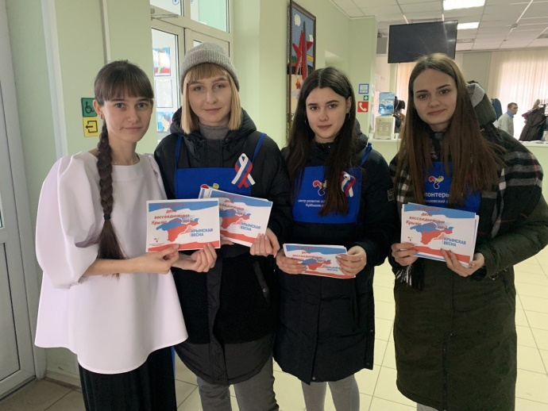
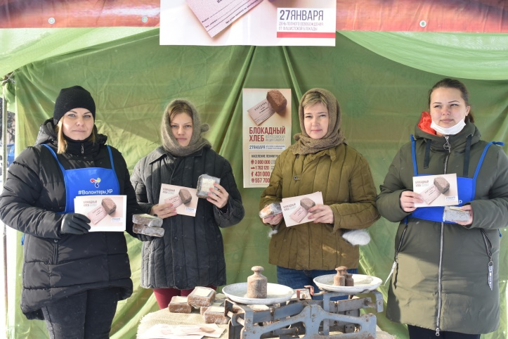
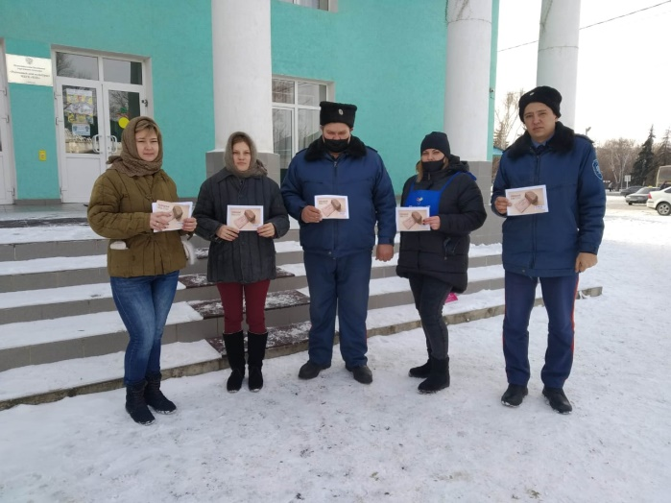
Специалисты Центра оказывают содействие в самоопределении молодых людей в соответствии с их интересами и имеющимися возможностями;
вовлекают, поддерживают и стимулируют молодежь к занятию социально-полезной деятельностью, реализации интеллектуального, творческого, профессионального, духовного и физического потенциала в различных сферах деятельности, посредством организации участия в мероприятиях различной направленности. Так, Молодежный многофункциональный центр ежегодно проводит, ставшую уже традиционной, Всероссийскую акцию памяти «Блокадный хлеб. Волонтёры предлагают всем желающим информационные листовки и 125-граммовые кусочки хлеба.

Slide 4
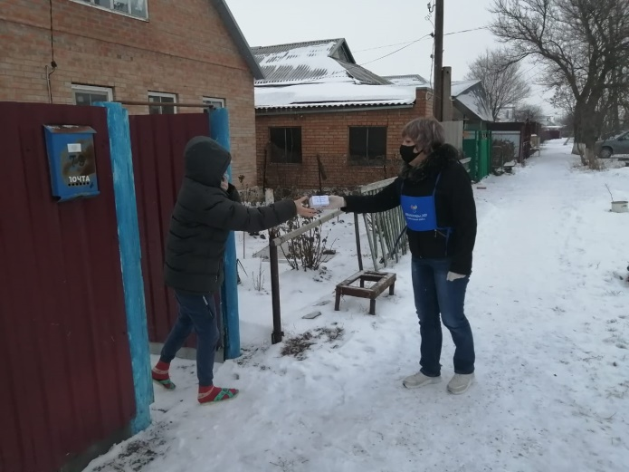
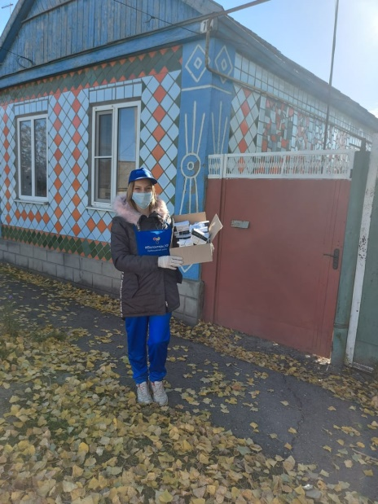
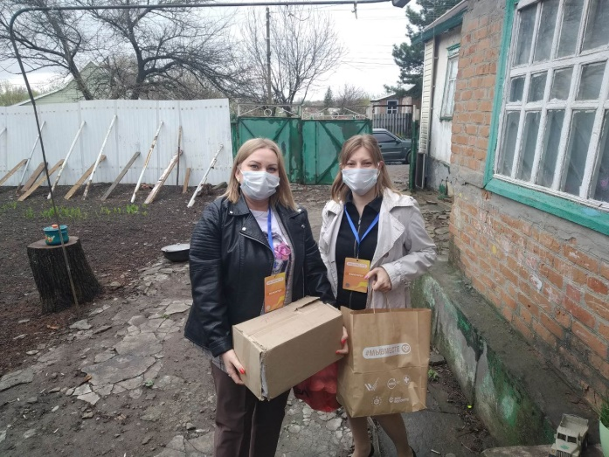
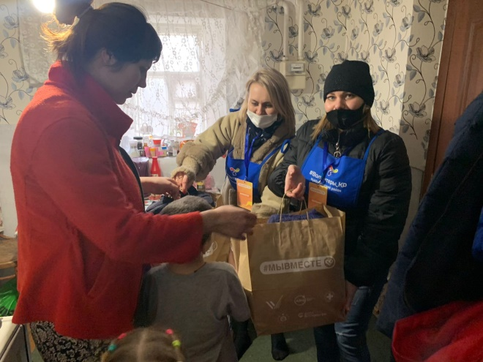
Несмотря на эпидемиологическую обстановку, в связи с ростом заболеваемости новой короновирусной инфекцией в 2020-2021 годах Центр активно продолжал работу. В октябре 2021 года возобновлена работа муниципального волонтерского штаба Куйбышевского района «#Мы вместе», далее штаб осуществлял свою деятельность в помощи беженцам из ЛДНР.

Slide 5
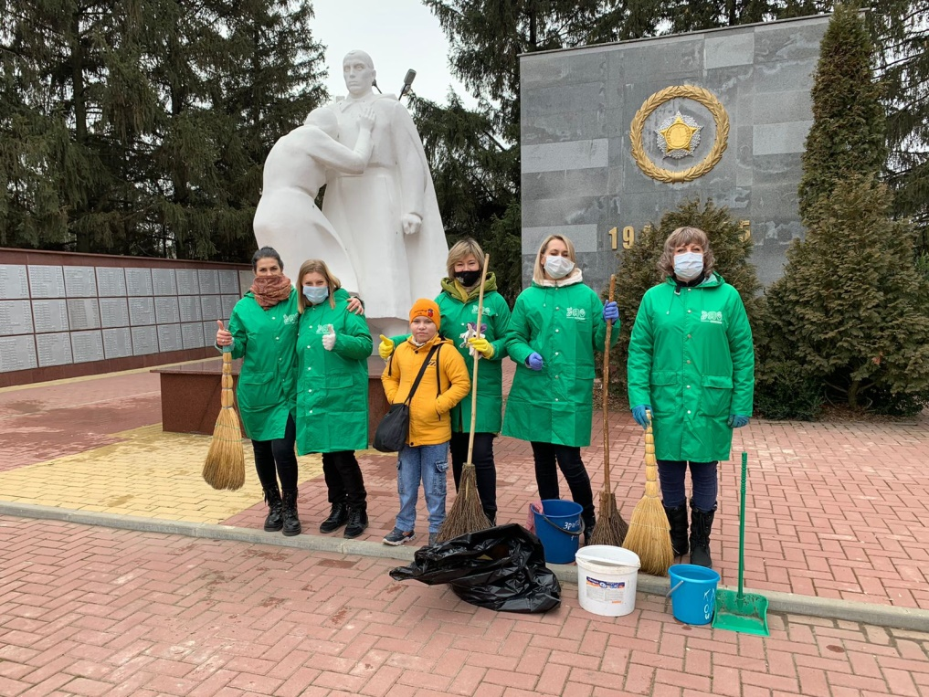
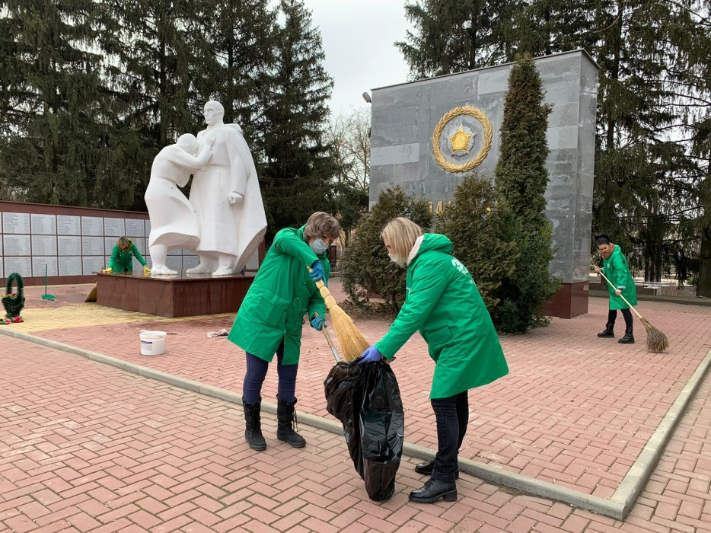
Ежегодно в феврале ко Дню освобождения Куйбышевского района от немецко-фашистских захватчиков волонтеры Молодежного многофункционального центра облагораживают мемориалы на территории района.

Slide 6
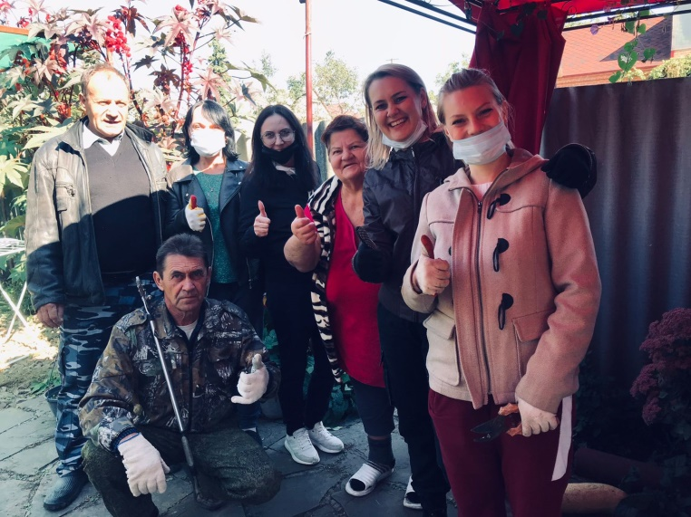
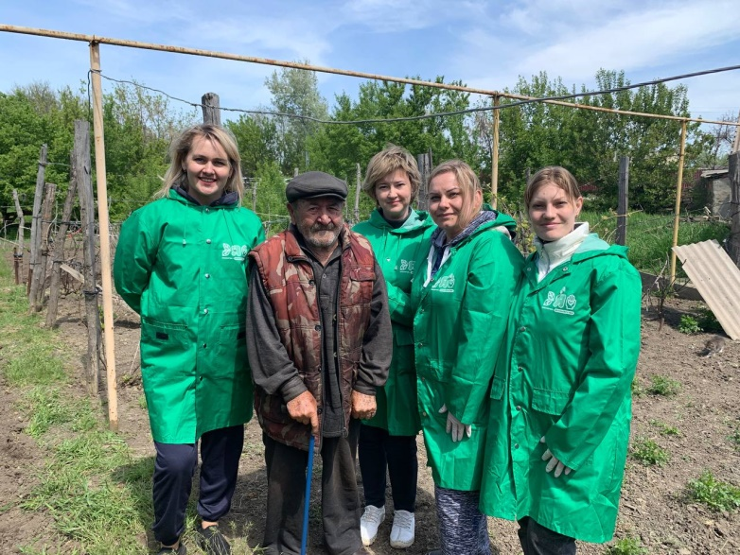
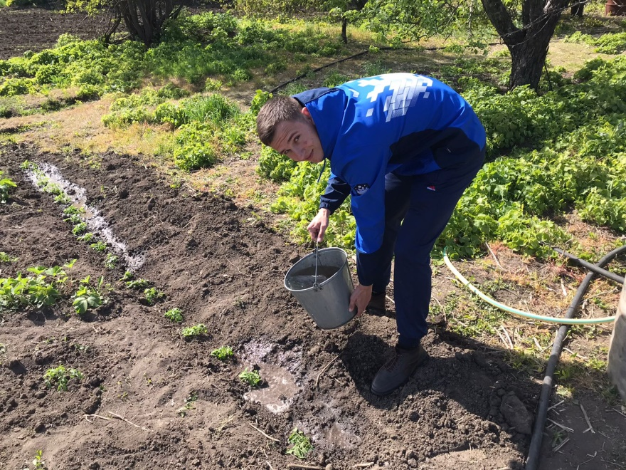
Волонтеры ММЦ помогают одиноким маломобильным пожилым людям, ветеранам ВОВ и детям войны, приводят в порядок территории домовладений, занимаются благоустройством территории у домов, а также производят прополку и полив огорода. По просьбе граждан закупают и доставляют продукты, наводят порядок в доме.

Slide 7
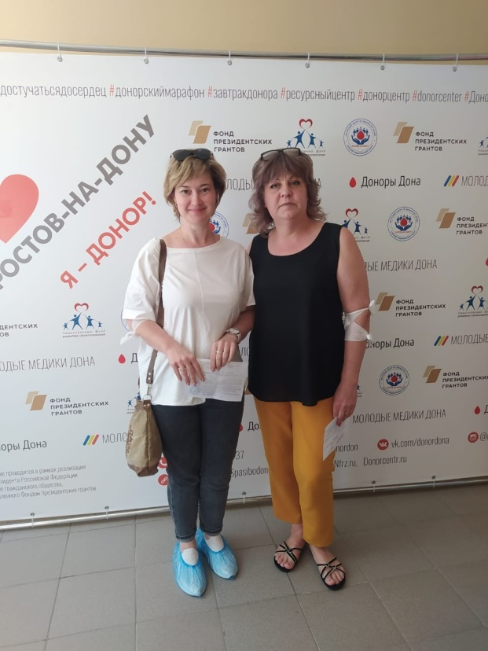
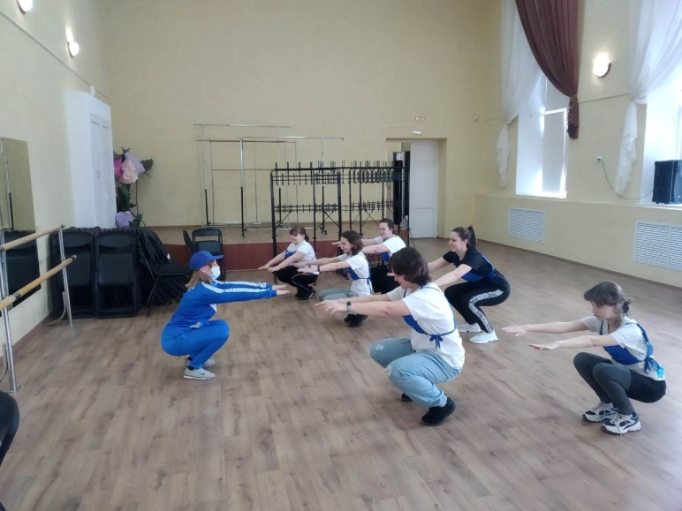
Молодежный многофункциональный центр проводит мероприятия, поддерживающие здоровый образ жизни. К таким мероприятиям относятся различные информационные акции, в ходе которых активные волонтеры распространяют информационно - агитационные буклеты с рекомендациями по здоровому образу жизни.
Волонтёры Центра ежеквартально становятся донорами, посещают станции переливания крови в г. Ростове-на-Дону и в г. Таганроге, пополняя такие необходимые сейчас запасы крови!

Slide 8
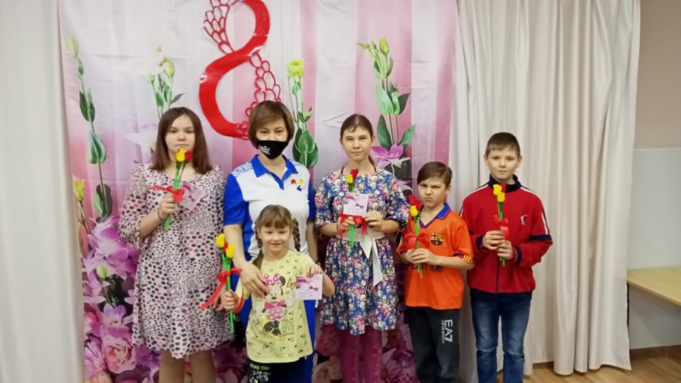
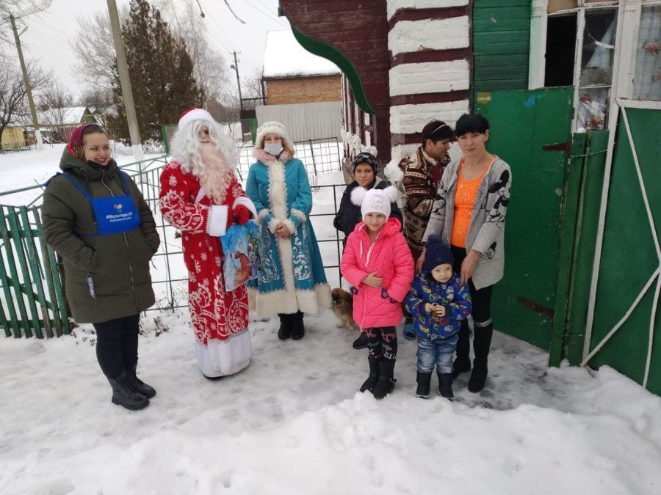
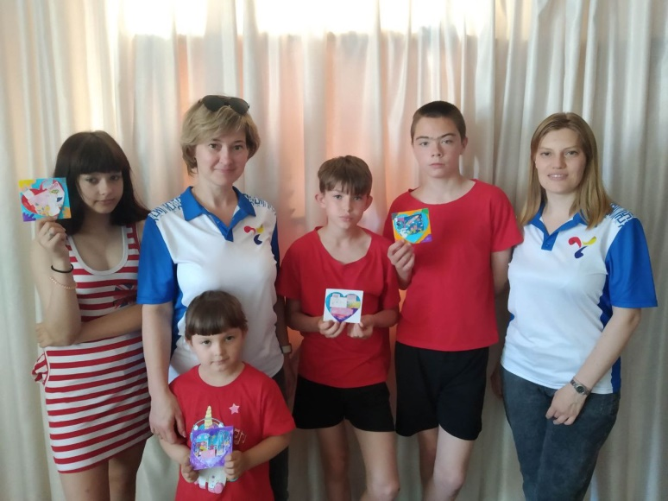
Добровольцы Центра сотрудничают с Социально-реабилитационным центром для несовершеннолетних Куйбышевского района, проводят различные мастер-классы. Дети с любовью делают поделки - вырезают, клеят, скручивают бумагу, раскрашивают.
Также проводятся уже ставшие традиционными новогодние поздравления малоимущих и многодетных семей Куйбышевского района. Волонтеры посещают семьи в роли Деда Мороза и Снегурочки.

Slide 9
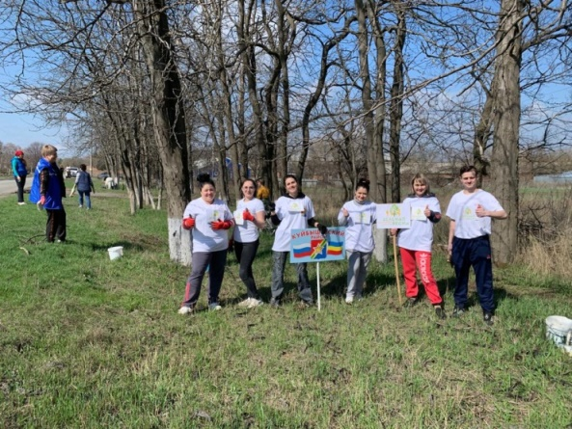
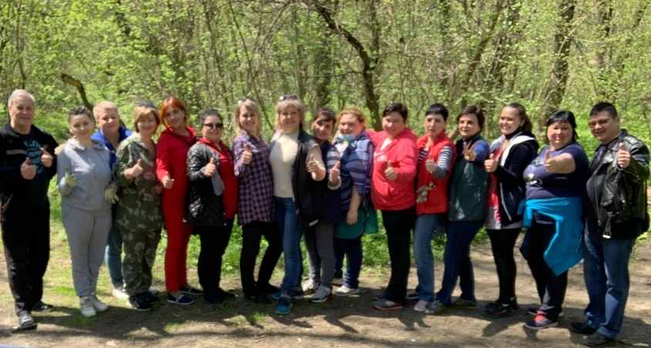
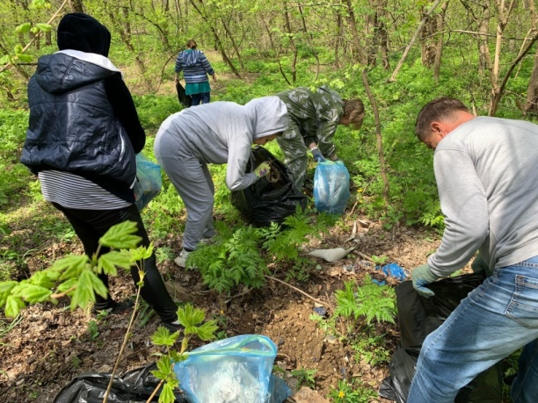
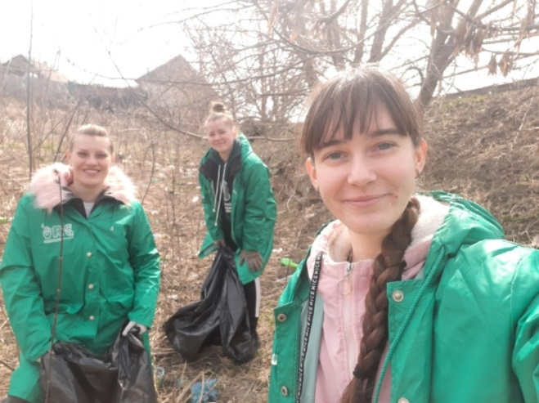
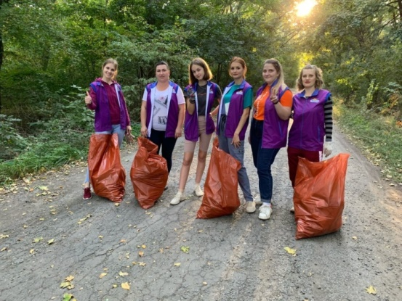
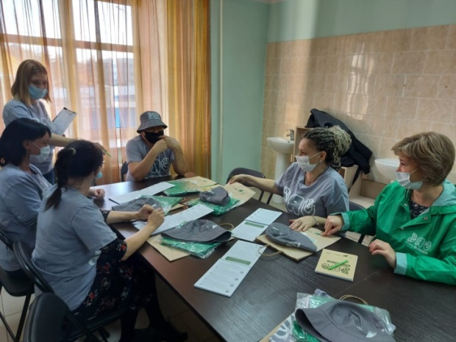
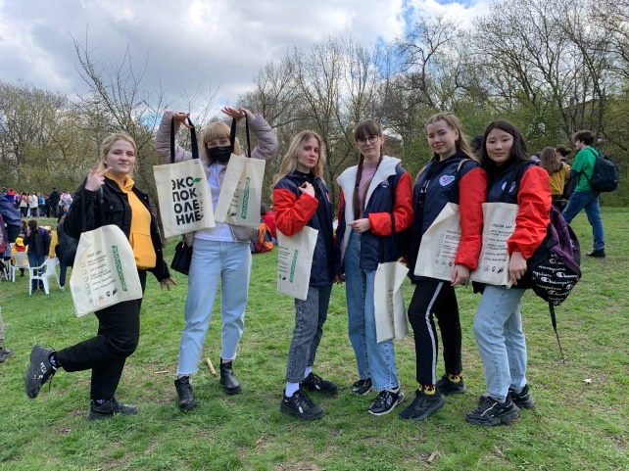
На постоянной основе проводятся экологические акции на территории села Куйбышево. В августе 2021 года открыто местное отделение Всероссийской общественной организации по развитию добровольчества в природоохранной сфере «Делай!». Также ЦРД с проектом #Улучшим вместе (экологическая акция) прошел в четвертьфинал Международной Премии #МЫВМЕСТЕ.

Slide 10
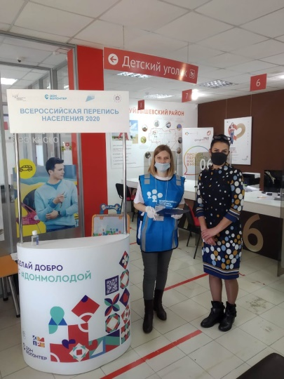
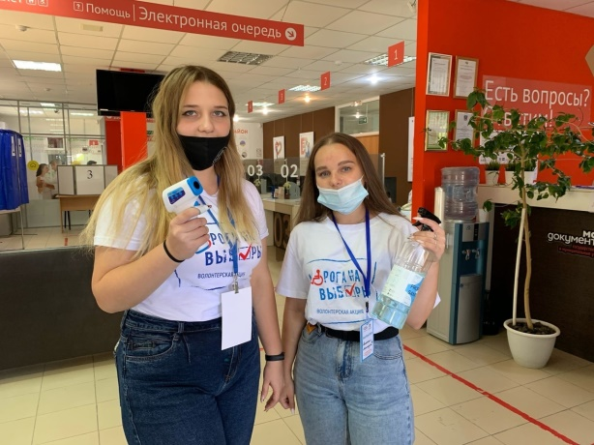
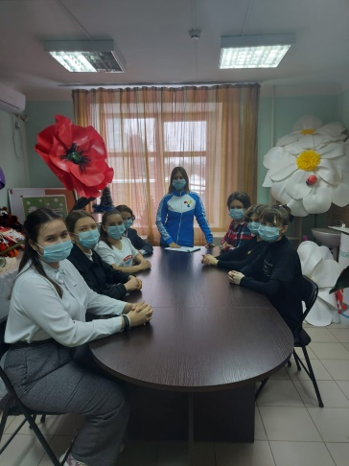
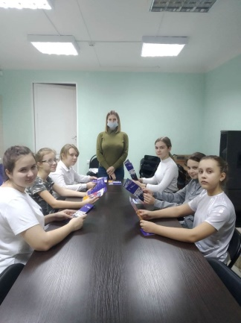
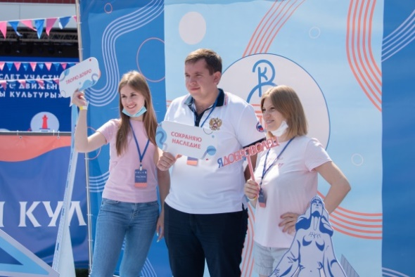
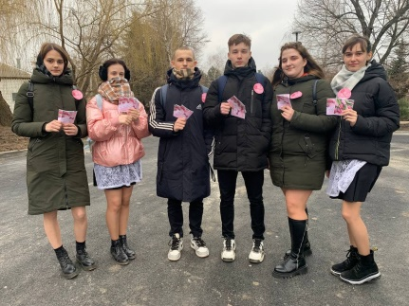
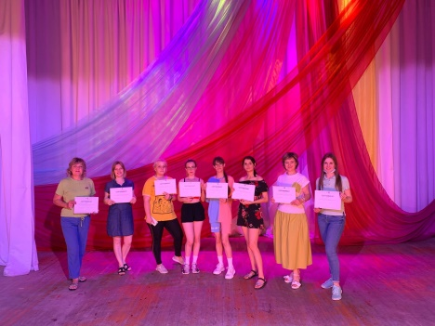
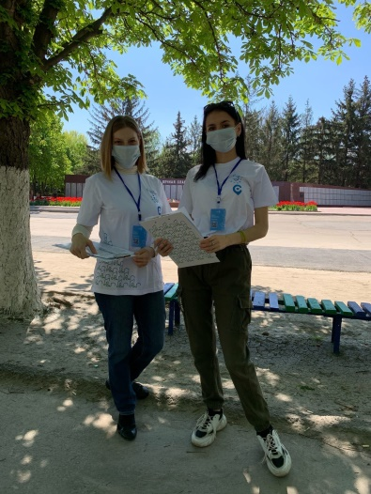
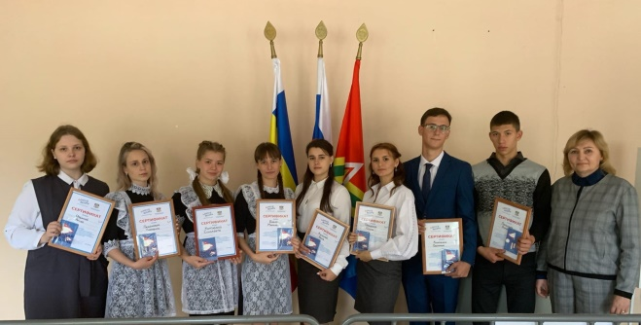
Также добровольцы Центра участвуют во всевозможных мероприятиях, как на местном, так и на региональном уровне. Организовывает и проводит мероприятия совместно с организациями Куйбышевского района.

Slide 11
Благодарим за внимание!

